Slide 1


Учреждение высшего образования
«Университет управления «ТИСБИ»
Факультет «Информационных технологии»
Кафедра «Программная инженерия»
Выпускная квалификационная работа
На тему: Проектирование и разработка информационной системы авторемонтного предприятия
Работу выполнил: Студент ДЗПИж 210 Рубан Никита
Научный руководитель: И.А. Федоров
2026 год

Slide 2
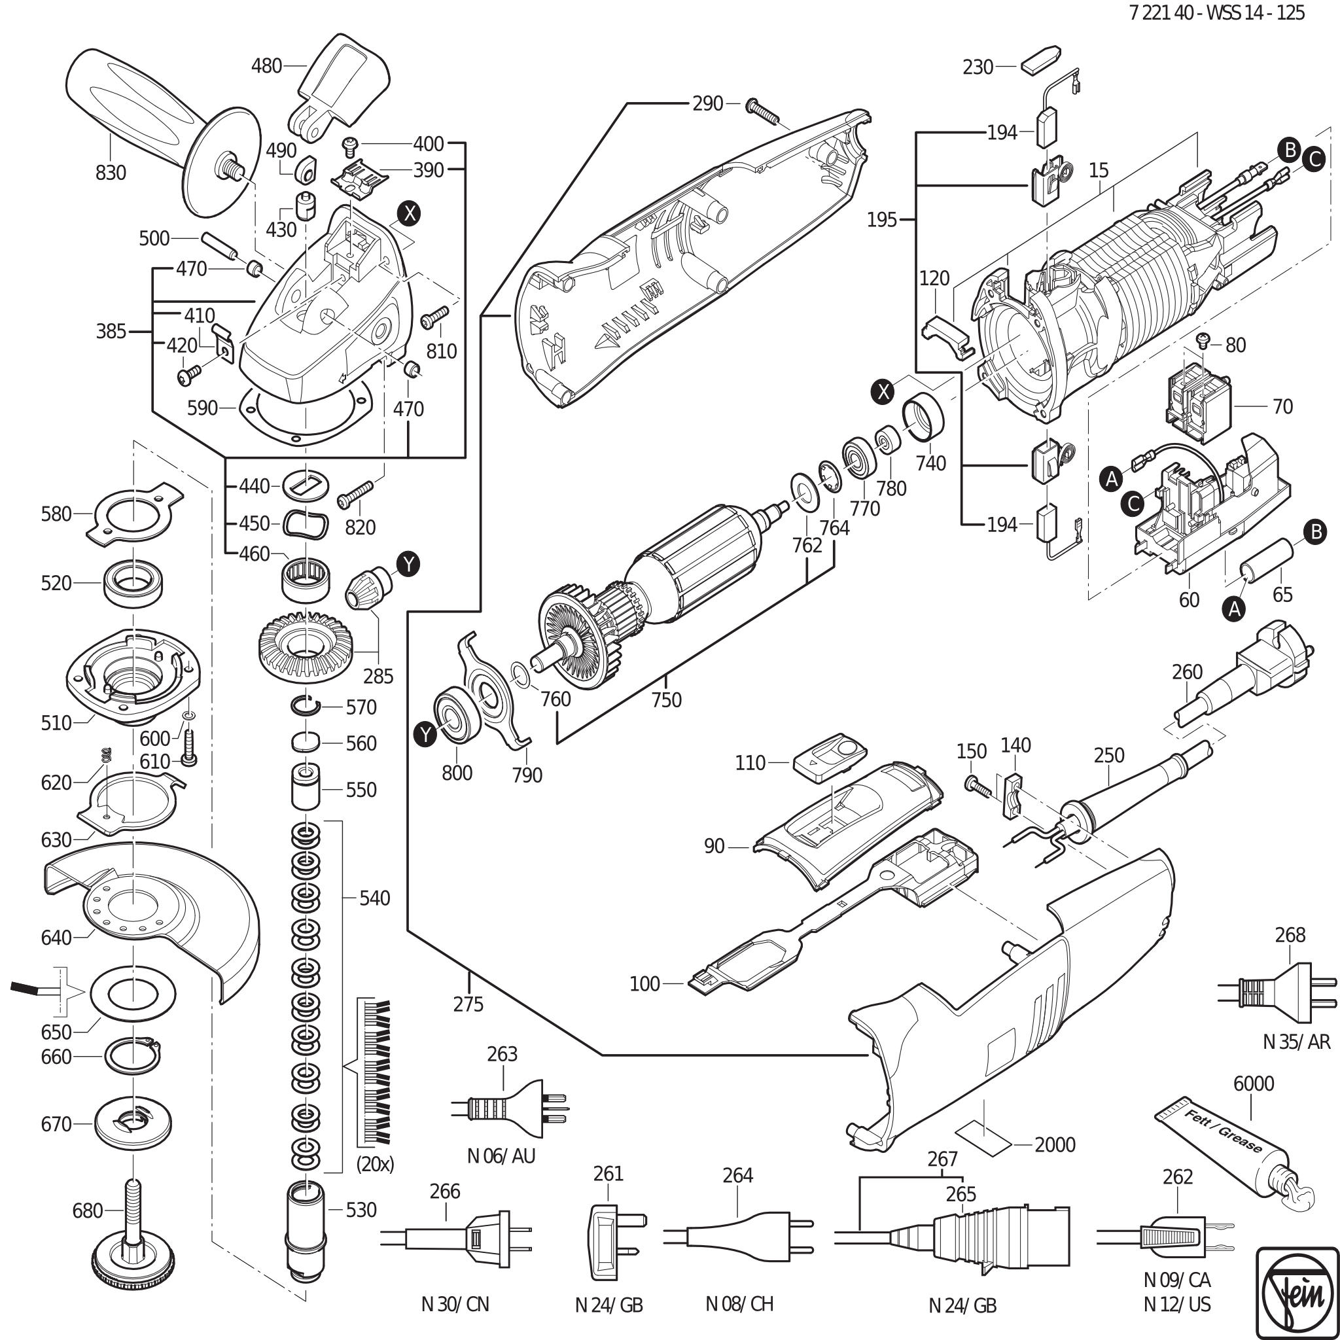




Задачи
Цель работы
Провести анализ существующих систем
Проектирование и разработка информационной системы авторемонтного предприятия
Спроектировать модели системы с использованием среды PlantUML
Провести экономический расчет стоимости системы
Реализовать конфигурацию ИС на Python, Django, SQLlite

Slide 3



Пользователи системы
Мастер
Менеджер
Просмотр назначенных работ.
Отметка о выполнении работ.
Учет использованных материалов.
Регистрация клиентов и автомобилей.
Создание и редактирование заказов.
Просмотр отчетов.
Администратор
Полный доступ к системе.
Управление пользователями и справочниками.

Slide 4
Анализ существующих систем
Функционал / Критерий | Ручной учет (Бумага, Excel) | Универсальные системы (CRM) | Специализированное ПО («1С:Автосервис»)
Учет клиентов и авто | + | + | +
Формирование заказ-нарядов | – (вручную) | + (с доработкой) | +
Автоматический расчет стоимости | - | + | +
Учет материалов и списание | – (сложно) | + | +
Многопользовательский доступ | – | + | +
Гибкость настройки под бизнес | + | – (сложно) | – (ограничено рамками конф.)
Стоимость внедрения | + (низкая) | – (высокая) | – (лицензия и обновления)

Slide 5
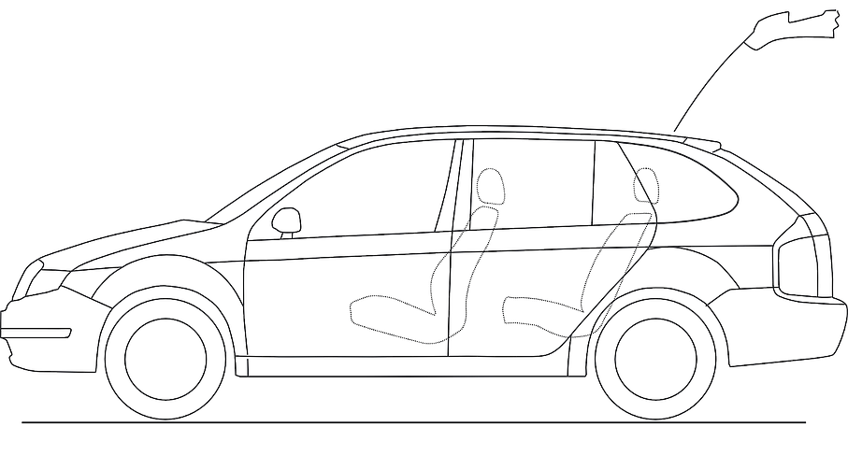


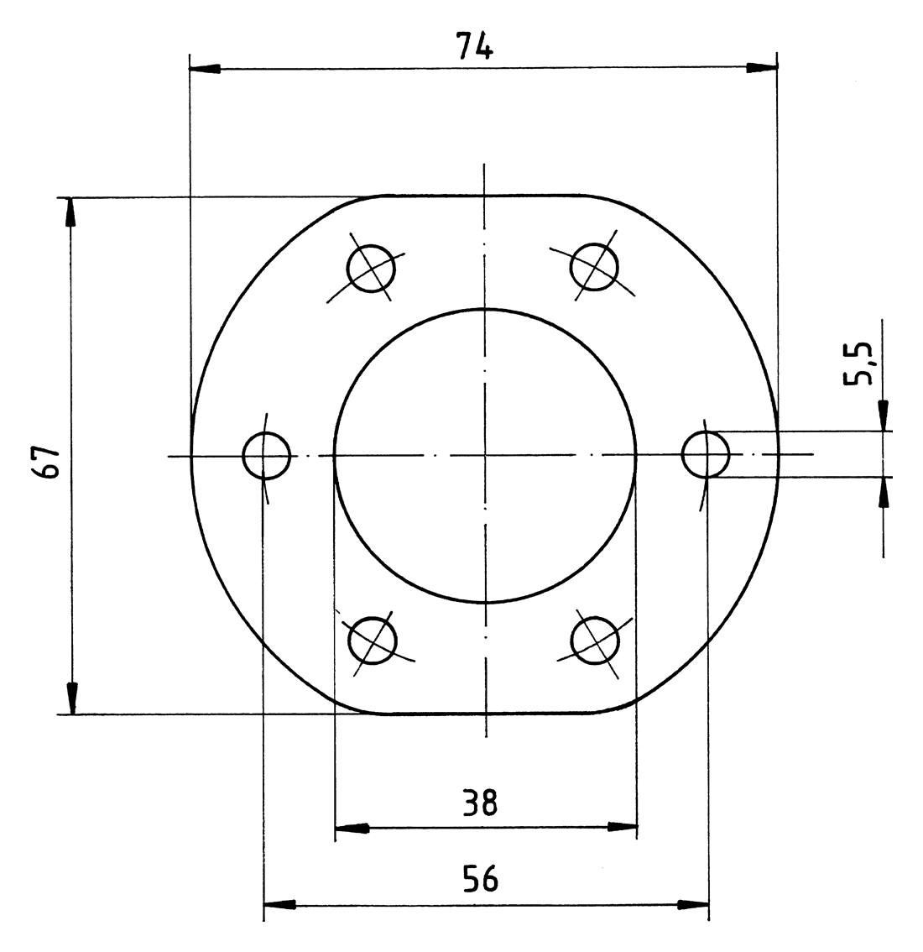

Средства проектирования и разработки
SQLite — это компактная, встраиваемая реляционная СУБД с открытым кодом, которая не требует установки сервера.
Python — универсальный язык программирования высокого уровня, используемый для веб-разработки
Django - Веб-фреймворк с открытым исходным кодом, написанный на Python, который позволяет быстро создавать безопасные и масштабируемые веб-приложения.

Slide 6
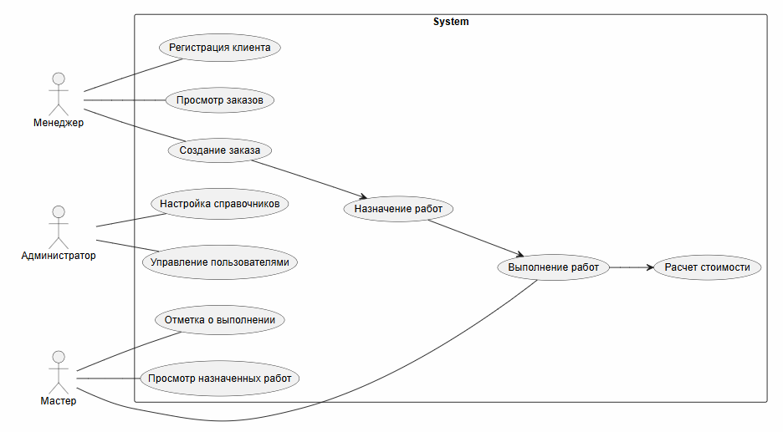
Проектирование ИС.
Диаграммы
Диаграмма вариантов использования

Slide 7
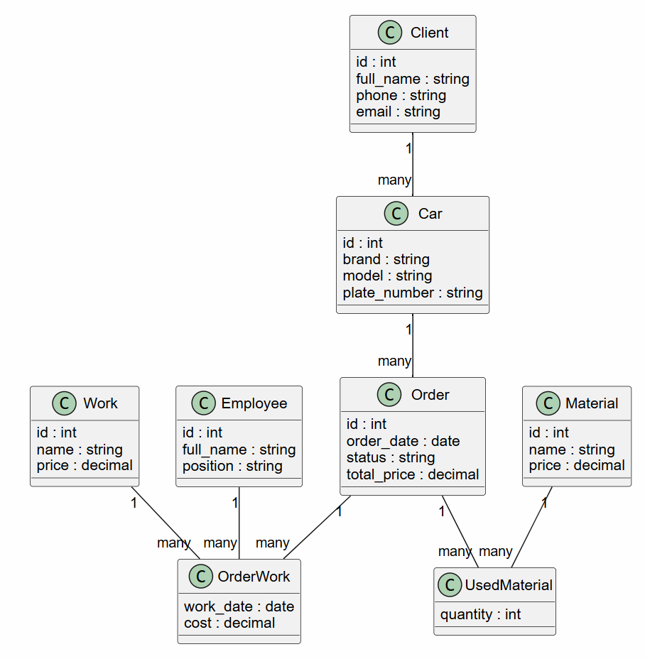
Проектирование ИС.
Диаграммы
Диаграмма классов

Slide 8
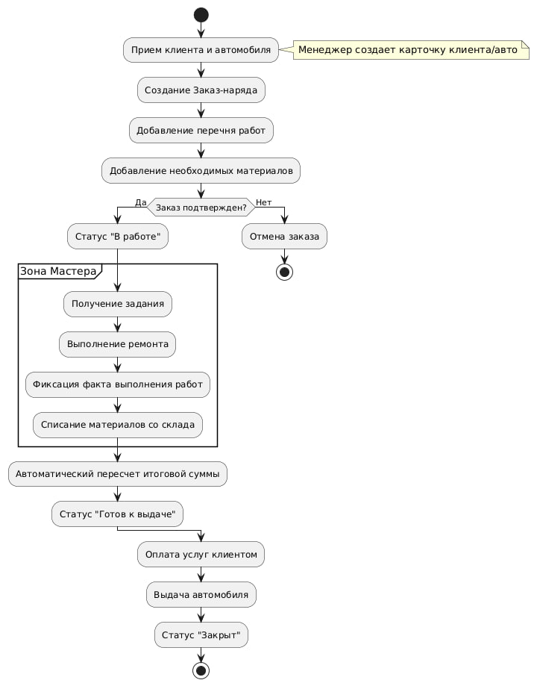
Проектирование ИС.
Диаграммы
Диаграмма деятельности

Slide 9
Экономический расчет
Стоимость разработки(трудозатраты)
Дополнительные затраты
Этап разработки | Трудозатраты (часы)
Анализ предметной области | 80
Проектирование системы и БД | 180
Программирование (Django) | 300
Тестирование и отладка | 120
Документирование и внедрение | 140
Итого трудозатраты | 820 часов
Статья расходов | Стоимость (руб.)
Серверное оборудование (или аренда VPS) | 80 000
Настройка сервера и сопровождение | 40 000
Прочие расходы (интернет, ПО, электроэнергия) | 30 000
Итого дополнительные затраты | 150 000
Ставка специалиста: 1 200 руб./час
Стоимость разработки: $820×1 200=984 000$руб.
Итоговая стоимость проекта
Вид затрат | Сумма (руб.)
Стоимость разработки (ФОТ) | 984 000
Дополнительные затраты | 150 000
Прямые затраты | 1 134 000
Непредвиденные расходы (резерв ~5-6%) | 66 000
ОБЩАЯ СТОИМОСТЬ ПРОЕКТА | ~1 200 000

Slide 10
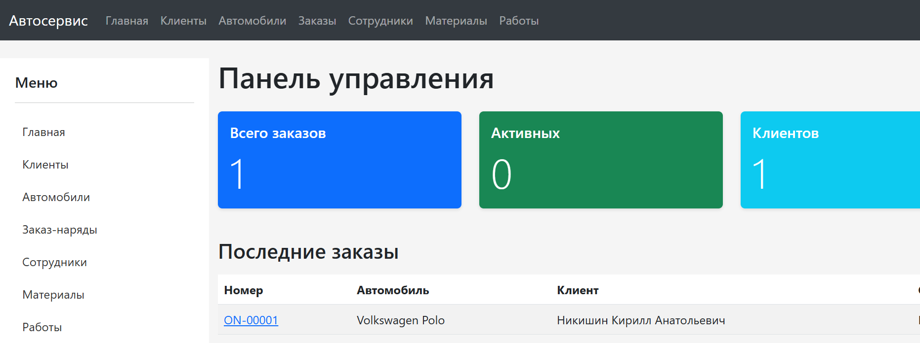
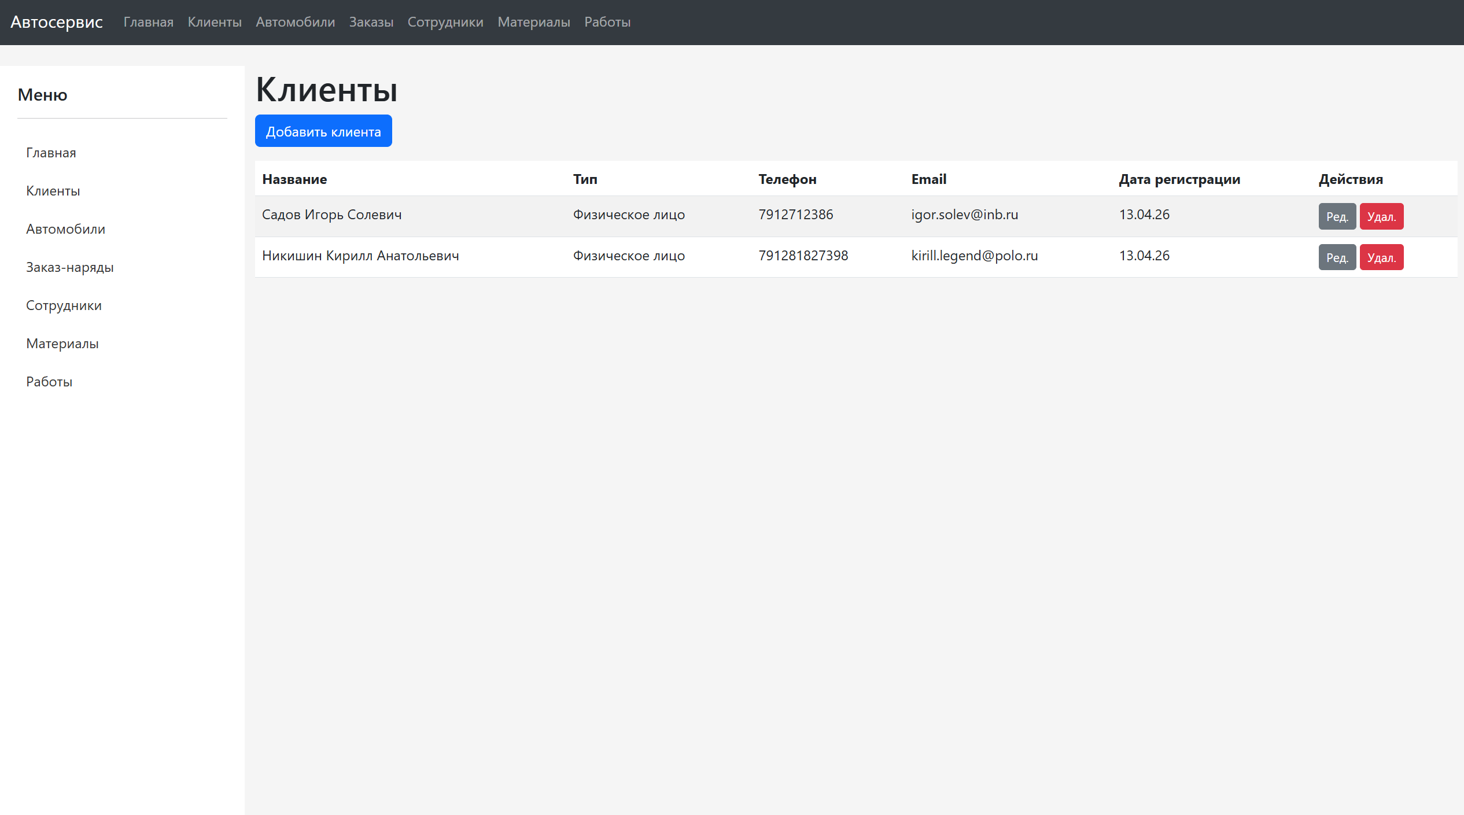
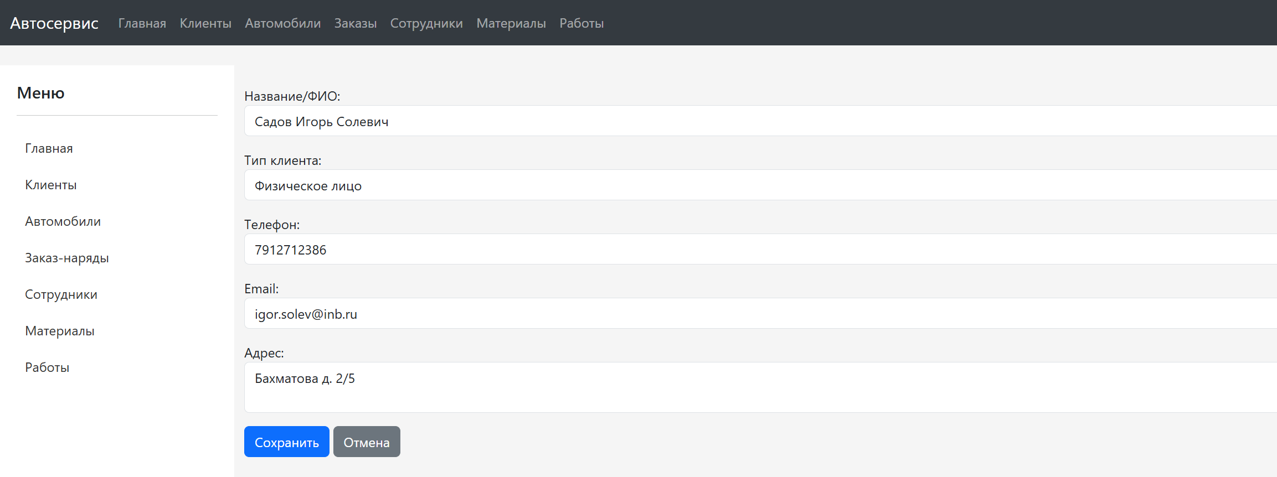
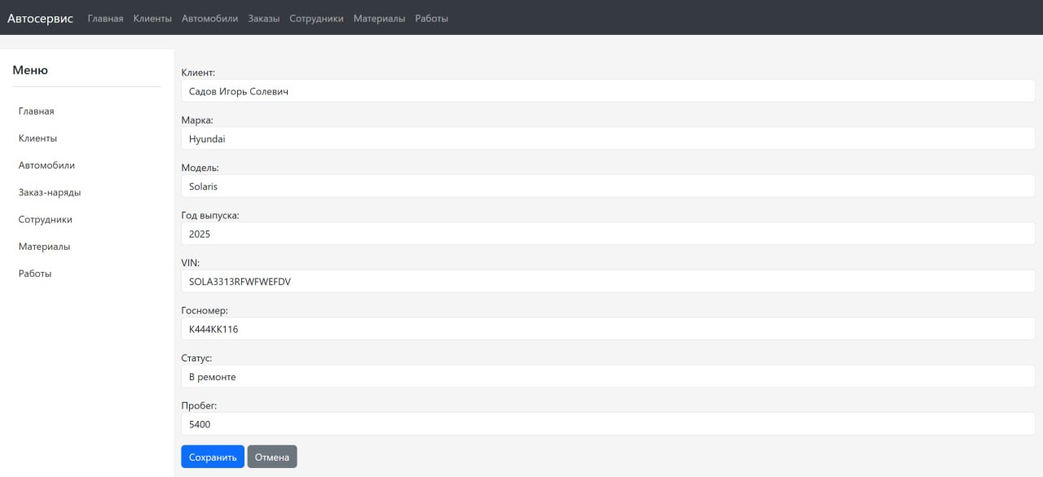
Реализация
Менеджер
Главная страница
Список клиентов
Добавление клиента
Добавление автомобиля

Slide 11
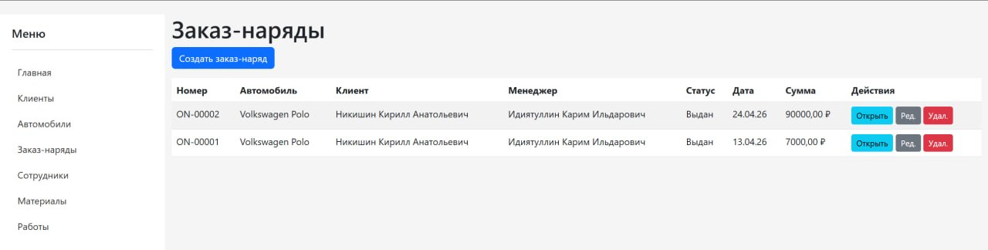
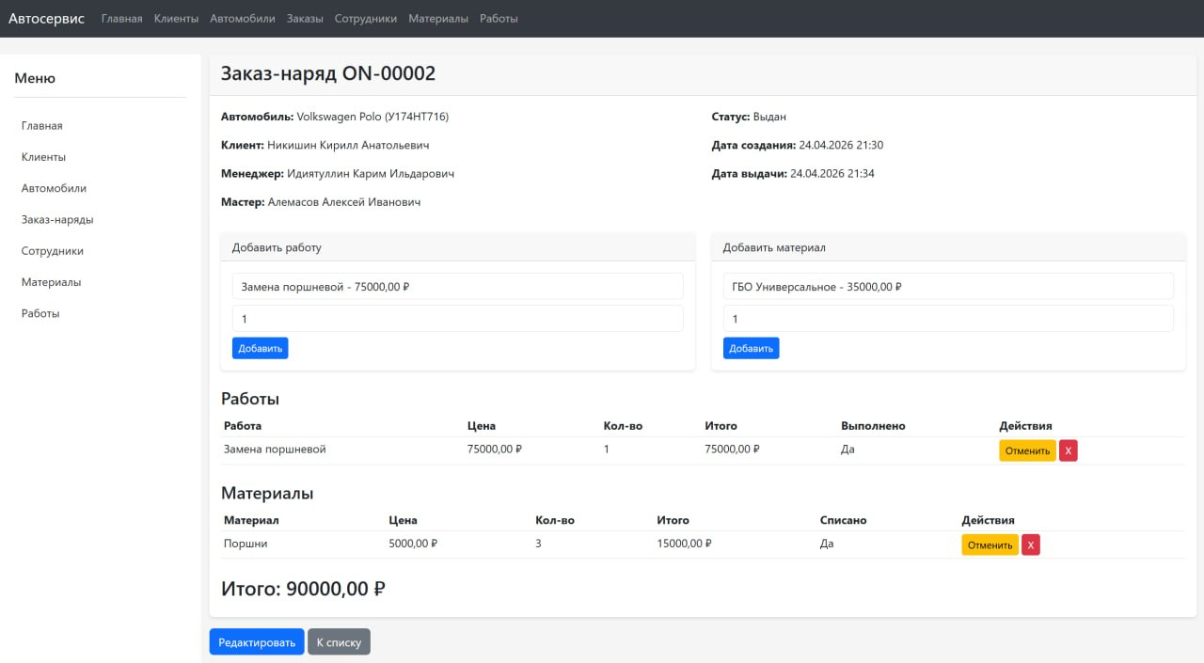
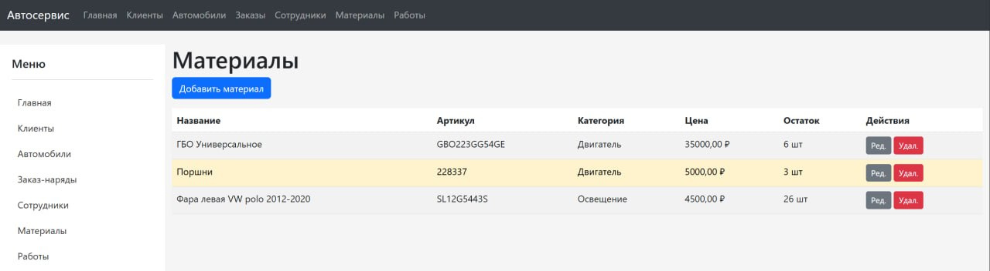
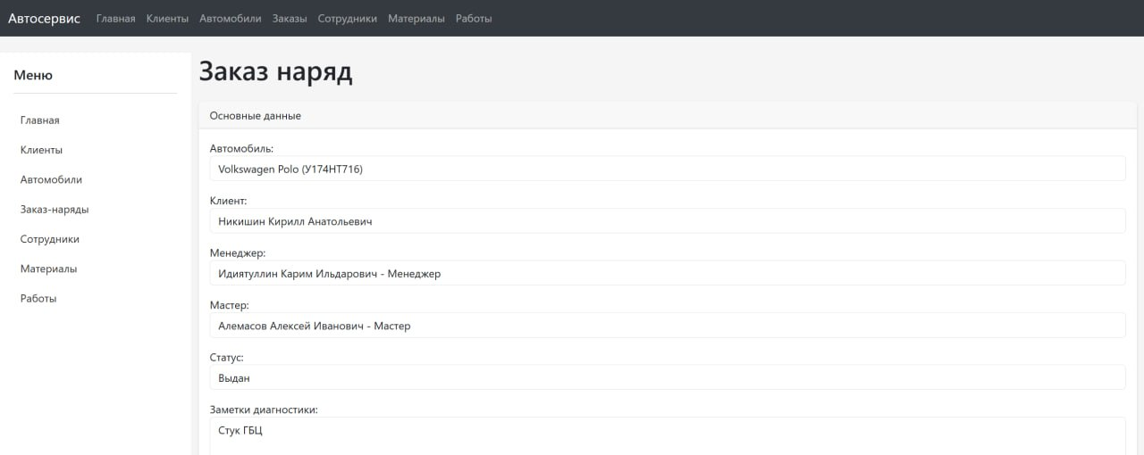
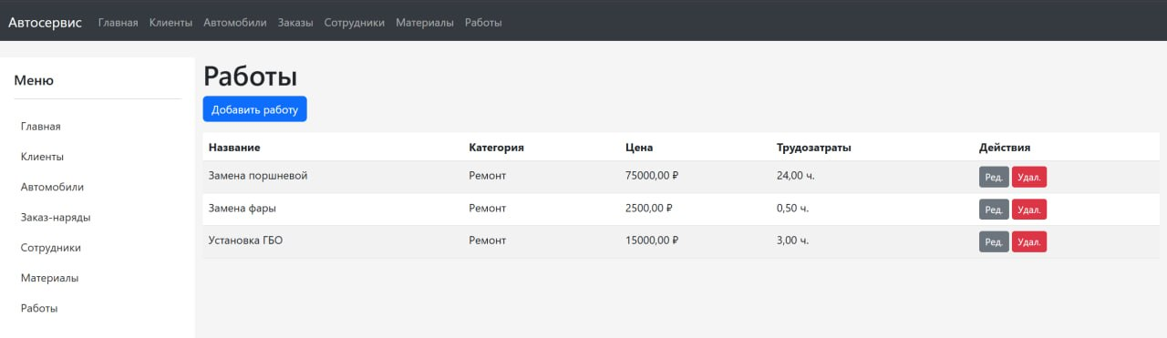
Реализация
Мастер
Страница заказ-нарядов
Страница материалов
Страница работ по заказ наряду
Добавление заказ наряда
Страница списка работ

Slide 12
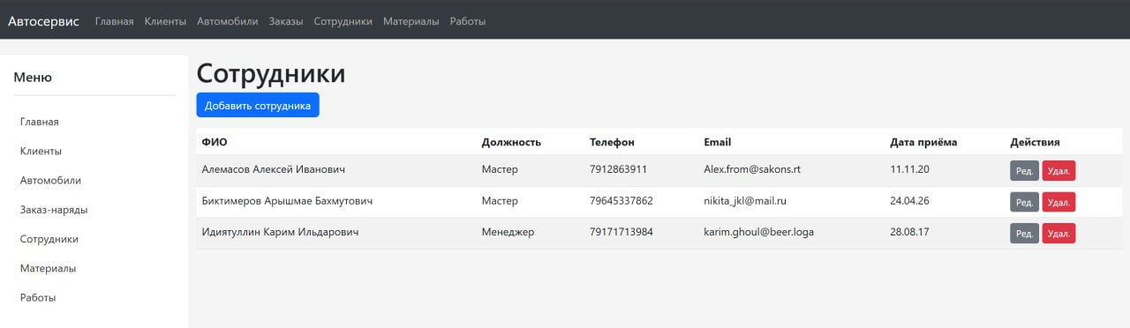
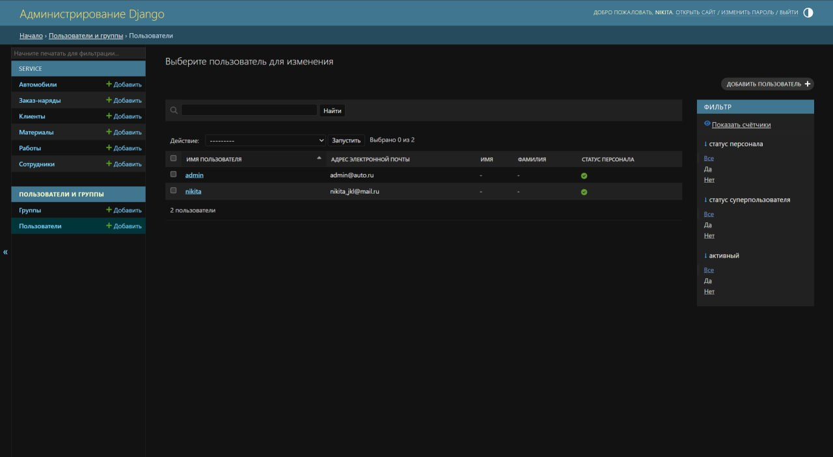
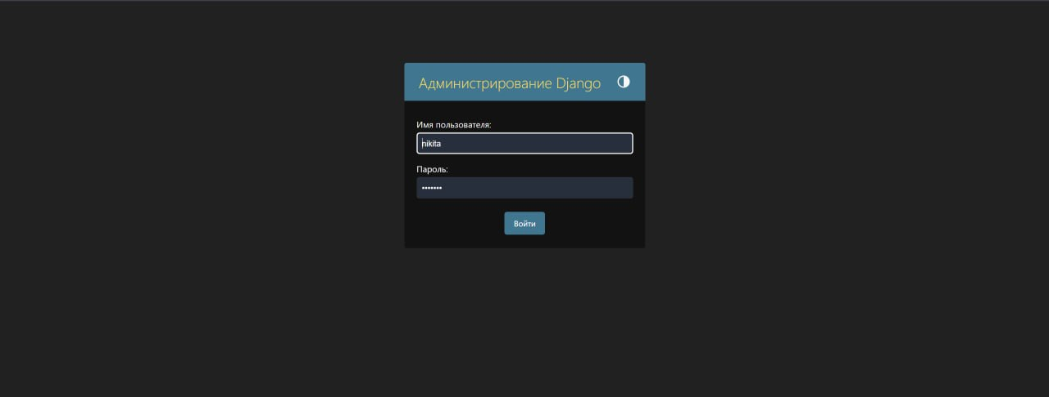
Работа с пользователями
Администратор
Список сотрудников
Админка сайта от django
Авторизация в админку

Slide 13

Заключение
Возможности разработанной системы:
Проведен сравнительный анализ существующих решений (обоснована разработка собственного веб-приложения)
1.
Управление клиентами и их автомобилями
Формирование и ведение заказ-нарядов
Назначение работ и сотрудников
Учет использованных материалов
Автоматический расчет стоимости услуг
Отслеживание статуса ремонта в реальном времени
Роли администратор, менеджер, мастер
Централизованное хранение данных
Веб-интерфейс — работа через браузер без установки ПО
2.
Спроектированы модели ИС автосервиса с применением UML/BPMN (обеспечена целостность и масштабируемость)
Проведен экономический расчет стоимости разработки (984 000 руб + доп. расходы 150 000 руб → итог ~1 200 000 руб)
3.
4.
Разработана ИС Автосервис на платформе Django (Python) (веб-приложение с ролевым доступом, ORM, админкой, — готово к внедрению)

